Slide 1

Современные проблемы и перспективы развития научных исследований в судебной медицине и токсикологической химии
ПИГОЛКИН Юрий Иванович
доктор мед. наук, профессор,
член-корреспондент РАН,
заведующий кафедрой судебной медицины
Сеченовского университета

Slide 2
За более чем двухсотлетний период существования кафедры судебной медицины Первого МГМУ им. И.М. Сеченова были достигнуты значительные результаты в целом ряде проблемных и значимых областей: судебно-медицинской травматология, исследование вещественных доказательств и др.

Slide 3
Основные направления НИР кафедры судебной медицины
Идентификация личности – диагностика возраста
Травматология (травма печени, черепно-мозговая травма, переломы костей, автотравма, огнестрельная травма, острая кровопотеря, тромботические осложнения, моделирование травмы)
Диагностика внезапной смерти лиц молодого возраста
Судебно-медицинская диагностика отравлений
История судебной медицины

Slide 4
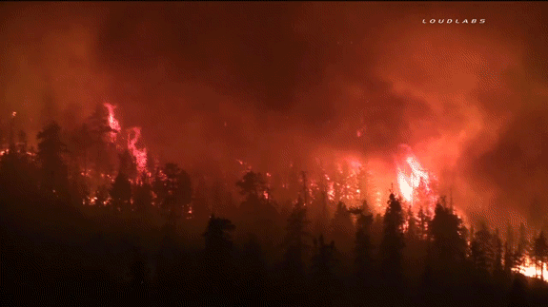
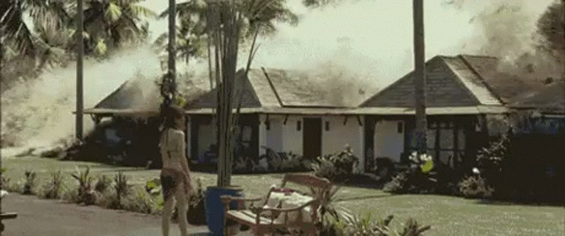
ИДЕНТИФИКАЦИЯ - АКТУАЛЬНОСТЬ ИССЛЕДОВАНИЯ
От землетрясений, ураганов
и других природных явлений (с 1970 по 2010 г.)
в мире погибло около 3,3 млн человек
Notes:
MonkeyBusiness
Design em Movimento
www.monkeybusiness.com.br

Slide 5
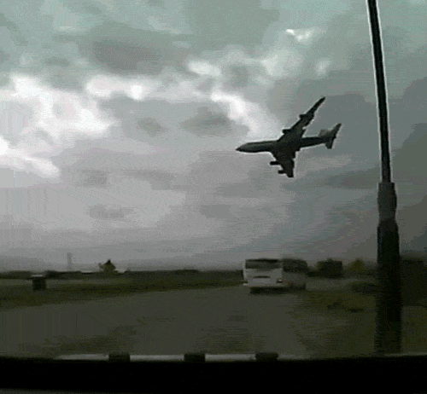
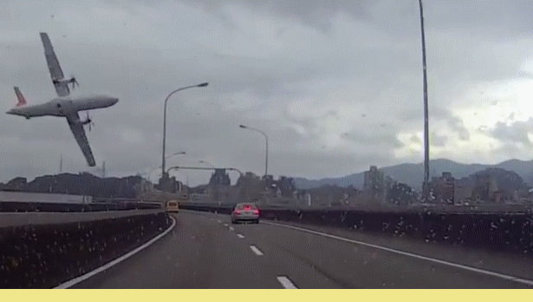
АКТУАЛЬНОСТЬ ИССЛЕДОВАНИЯ
террористические акты
автомобильные катастрофы (108, в 2016 г. – 90),
авиационные происшествия (23, в 2016 г. – 39)
Notes:
MonkeyBusiness
Design em Movimento
www.monkeybusiness.com.br

Slide 6
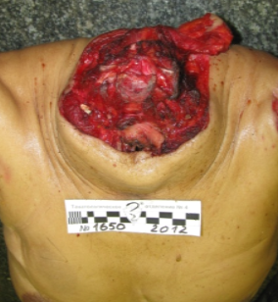
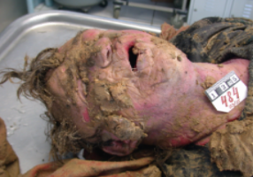
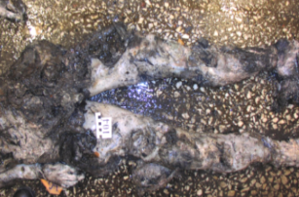
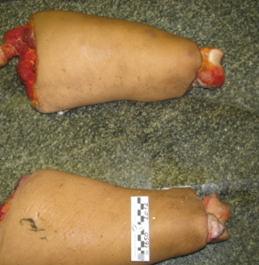
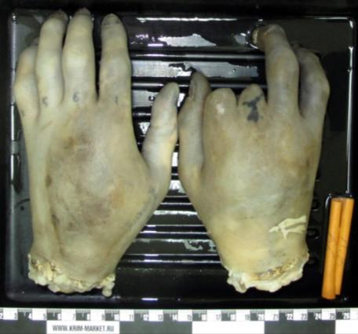
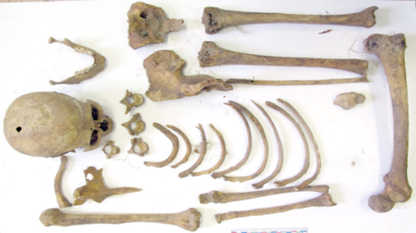
АКТУАЛЬНОСТЬ ИССЛЕДОВАНИЯ
Объекты исследования часто фрагментированные или скелетированные
Notes:
MonkeyBusiness
Design em Movimento
www.monkeybusiness.com.br

Slide 7
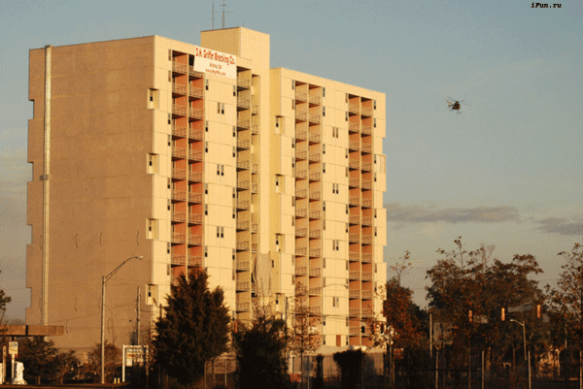
АКТУАЛЬНОСТЬ ИССЛЕДОВАНИЯ
8,5% - процент опознанных трупов по г. Москве
2,5 % - процент опознанных трупов по Московской области
5,5 % - процент опознанных трупов по г. Санкт-Петербургу
5,5% - по России в целом (12853)
Notes:
MonkeyBusiness
Design em Movimento
www.monkeybusiness.com.br

Slide 8
Этап исследования
Выполнено комплексное морфологическое исследование костной и хрящевой тканей, кожи, капилляров головного мозга, нервного аппарата сосудов спинного мозга; сформирована база знаний, обеспечившая основу данного научного исследования
Этап исследования
На основании анализа литературных источников и результатов собственных многолетних исследований была составлена программа признаков для изучения возрастных изменений
Дана оценка информативной значимости изученных показателей возрастных изменений методами машинного обучения. Произведено сокращение признакового пространства. Сформирована база данных, как основа (матрица) для хранений разнородной информации, доступной для обновления и обработки в рамках методики, приемлемой для каждого конкретного случая
Этап исследования.
С целью повышения доказательной базы создан обобщенный алгоритм решения задачи расчета возраста и предложено описание программно-аппаратного комплекса, включающее web- приложение диагностики возраста объекта
Этап исследования

Slide 9
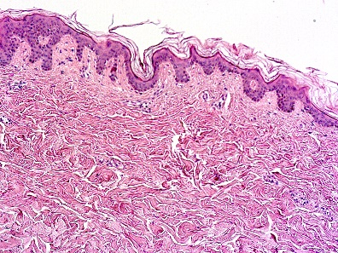
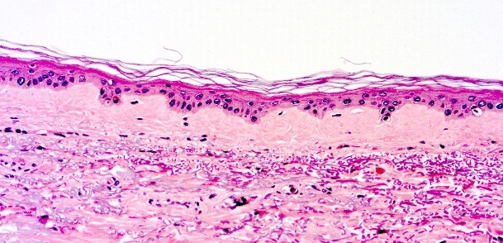
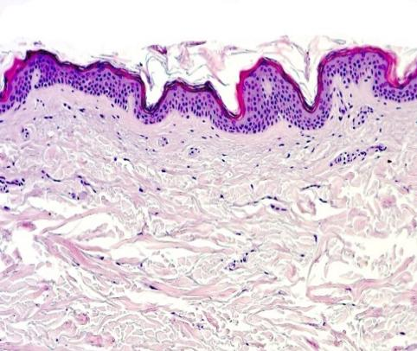
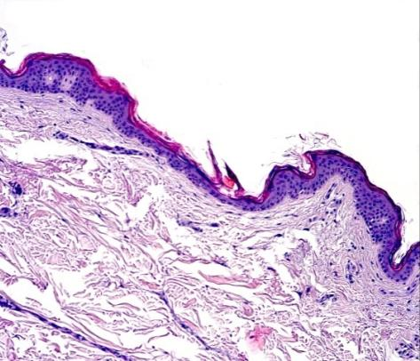
ВОЗРАСТНЫЕ ИЗМЕНЕНИЯ КОЖИ
В возрастной группе
35 - 45 лет толщина эпидермиса уменьшилась. Отмечалось истончение дермы со снижением числа эластических волокон
а
б
в
г
а - 42 года; б - 68 лет. по Вейгерту, х100
в - 33 года; г - 78 лет. Окр. Г-Э, х100

Slide 10
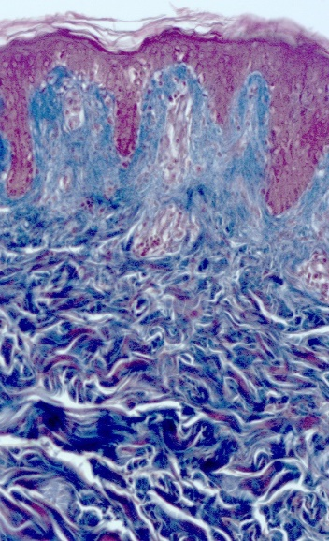
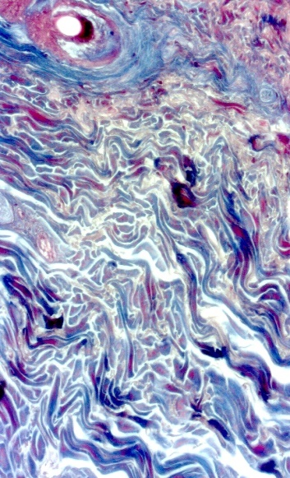
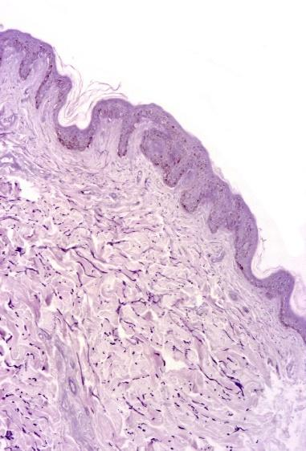
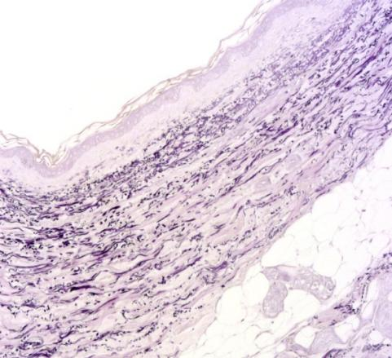
ВОЗРАСТНЫЕ ИЗМЕНЕНИЯ КОЖИ
С возрастом уменьшается процентное содержание коллагеновых и эластических волокон.
Фиксируется фрагментация их скрученность и комкование
а
б
в
г
а - 28 лет; б - 64 года. Окр. по Массону; х200
в - 22 года; г - 77 лет. Окр. по Вейгерту, х100

Slide 11
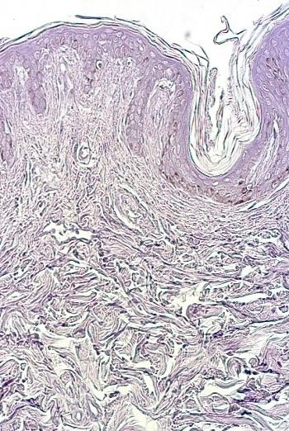
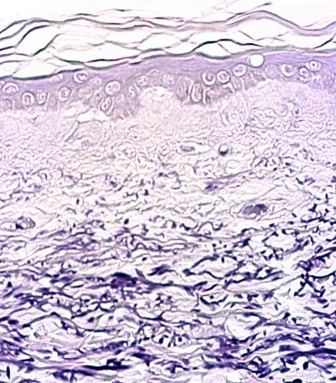
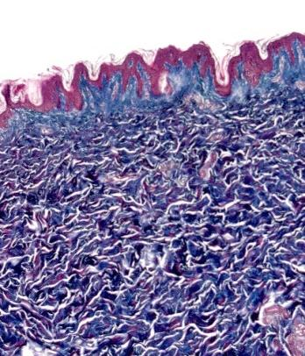
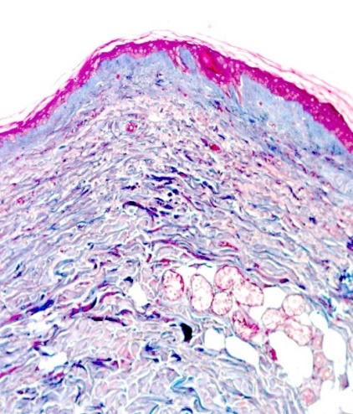
ВОЗРАСТНЫЕ ИЗМЕНЕНИЯ КОЖИ
В возрастной группе 70-85 лет эпидермис истончается и разрыхляется. Дермальные волокна имеют вид хаотичных, грубых (утолщенных) пучков с участками гомогенизации, встречаются участки «запустения» (без соединительнотканных волокон). Граница между эпидермисом и дермой выравнивается, в восьмой декаде зачастую имеет вид прямой линии. Снижено количество фибробластов
а
б
в
г
а - 25 лет; б - 77 лет. Окр. по Вейгерту, х200
в - 25 лет; г - 78 лет. Окр. по Массону, х100

Slide 12
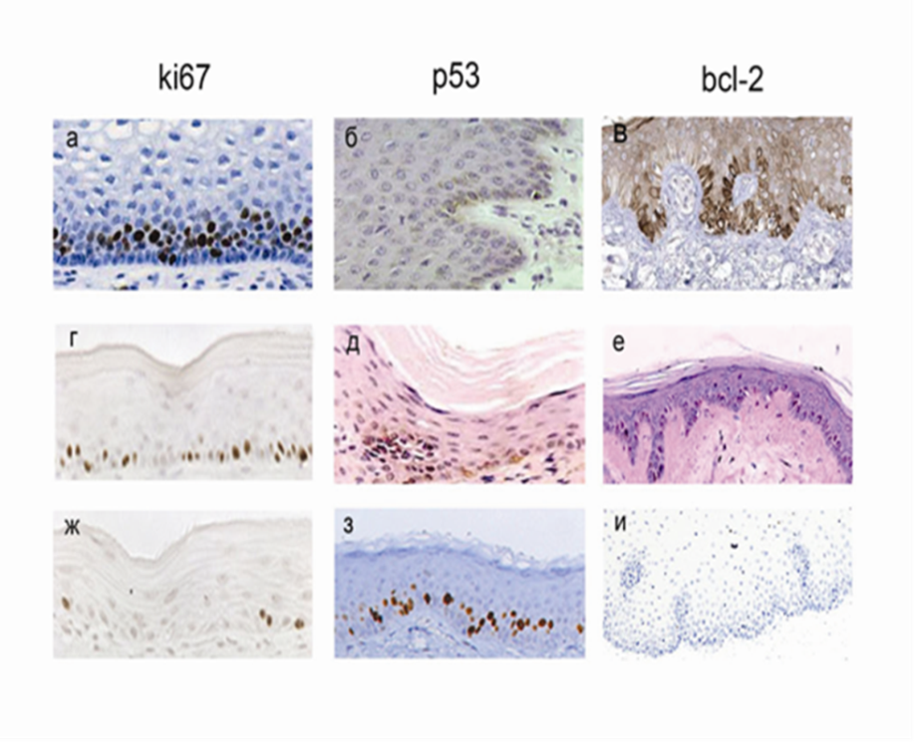
ВОЗРАСТНЫЕ ИЗМЕНЕНИЯ КОЖИ
При иммунногистохимическом исследовании
С возрастом снижается индекс пролиферации Ki67 увеличивается количество базальных клеток экспрессирующих маркер апоптоза р53, уменьшается активность белка bcl-2.
Полученные результаты доказывают возможность использования иммуногистохимических маркеров Ki-67, bcl-2, p53 в качестве количественных параметров комплексной оценки биологического возраста человека

Slide 13
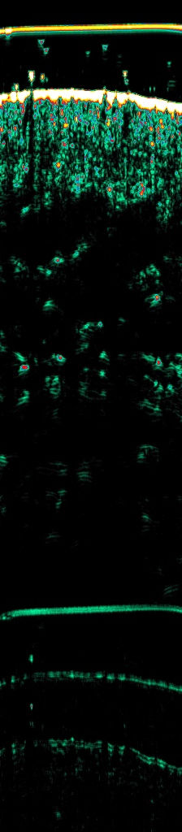
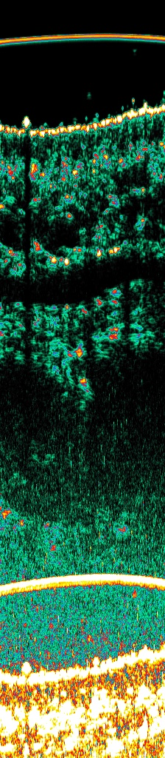
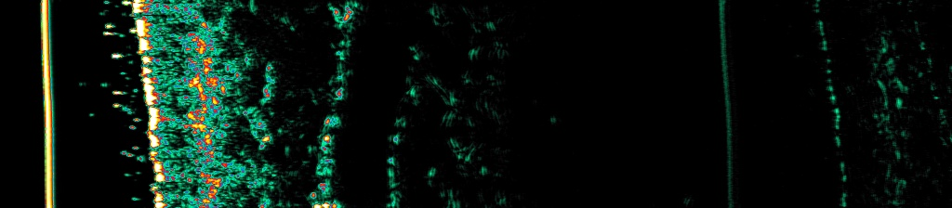
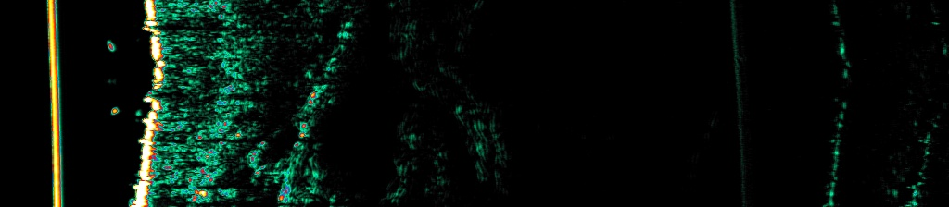
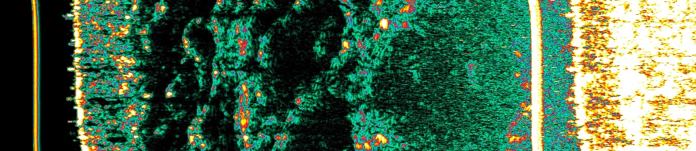
Ультразвуковое исследование
возрастной морфологии кожи

Slide 14
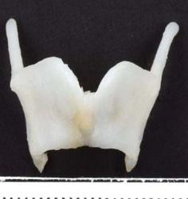

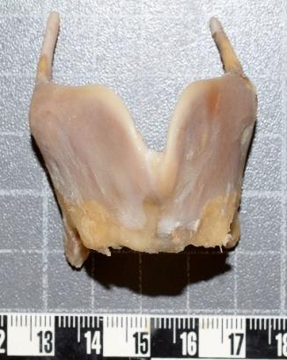
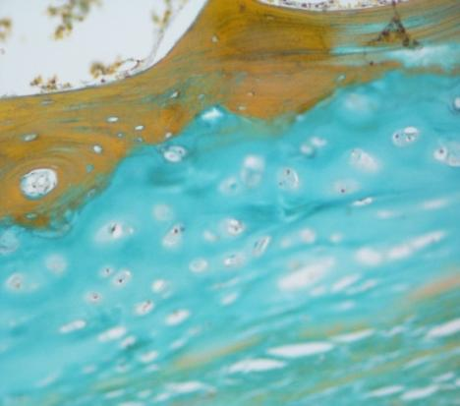
ВОЗРАСТНЫЕ ИЗМЕНЕНИЯ ХРЯЩЕВОЙ ТКАНИ
У лиц моложе 18 лет хрящевая ткань состоит из молодых и зрелых хондроцитов количество которых меняется с возрастом
а
б
в
г
а – новорожденный, ЩХ , б –ребенок, 1 год с преобладание хондробластов;
в – м., 20 лет, ЩХ; г – м., 28 лет со зрелыми хондроцитами. Окр. по Папаникалау, х200

Slide 15
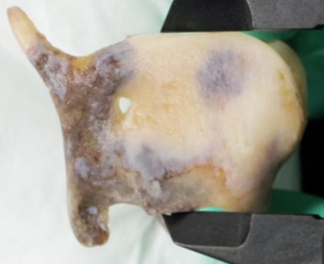
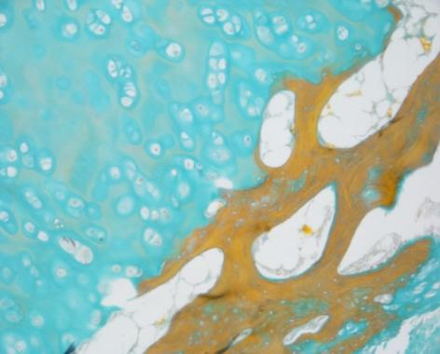
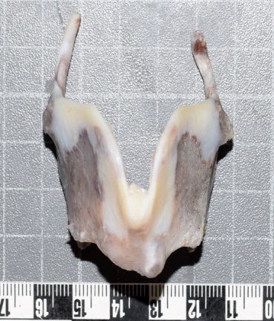
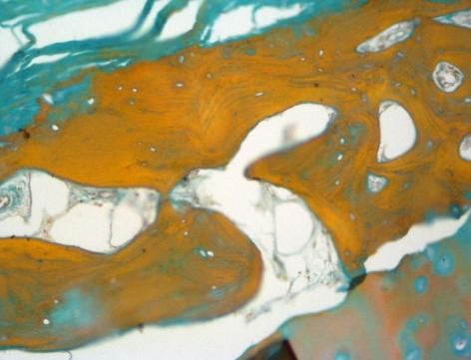
ВОЗРАСТНЫЕ ИЗМЕНЕНИЯ ХРЯЩЕВОЙ ТКАНИ
В возрасте от 36 до 60 лет хрящевая ткань замещается костной увеличивается площадь и длинна трабекул. Хрящевая ткань «зрелая» состоит из групп хондроцитов
а
б
в
г
а – м., 45 лет, ЩХ; б – м., 38 лет с костными трабекулами и зрелой хрящевой тканью; в – м., 52 года, ЩХ; г – м., 56 лет с преобладанием костной ткани . Окр. по Папаникалау, х200

Slide 16
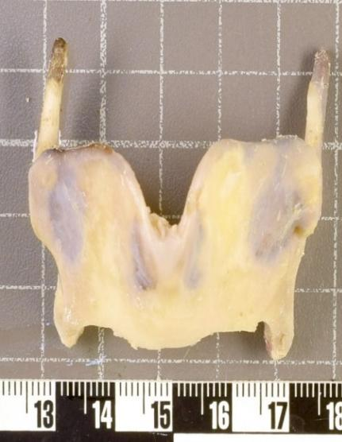
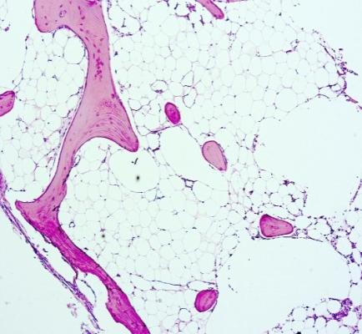
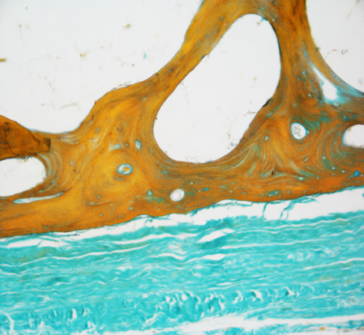
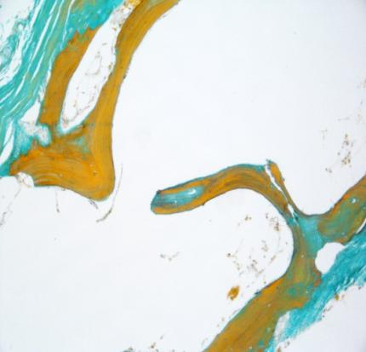
ВОЗРАСТНЫЕ ИЗМЕНЕНИЯ ХРЯЩЕВОЙ ТКАНИ
После 60 лет полное замещение хрящевой ткани на костную, увеличение доли жировой ткани
а
б
в
г
а – м., 65 лет ЩХ; б – м., 77 лет с тонкими костными трабекулами и жировой тканью. Окр. Г-Э, х50; в – м., 68 лет с костными трабекулами; г – м., 85 лет с костными трабекулами. Окр. по Папаникалау, х200

Slide 17
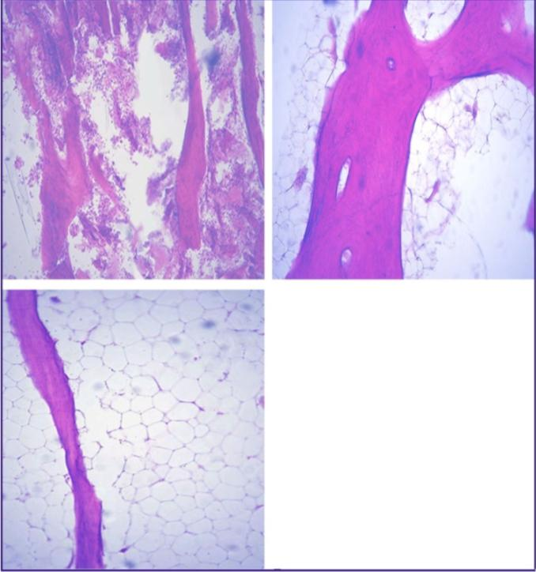
ВОЗРАСТНЫЕ ИЗМЕНЕНИЯ КОСТНОЙ ТКАНИ
Программы изучения возрастных изменений костной ткани включала в себя 28 признаков.
Наибольшую информационную значимость имели следующие показатели: толщина слоев наружных и внутренних генеральных пластинок, толщина слоя остеонов и количество остеонов в поле зрения диафиза, плотность остеонов с перестроенным центральным отделом, диаметр гаверсова канала
Толщина трабекул в губчатом веществе
(окраска гематоксилин-эозином, х50).
А. тонкие костные балки (мальчик, 8 лет)
В. толстые костные балки (юноша, 27 лет)
С. тонкие костные балки (мужчина, 80 лет)

Slide 18
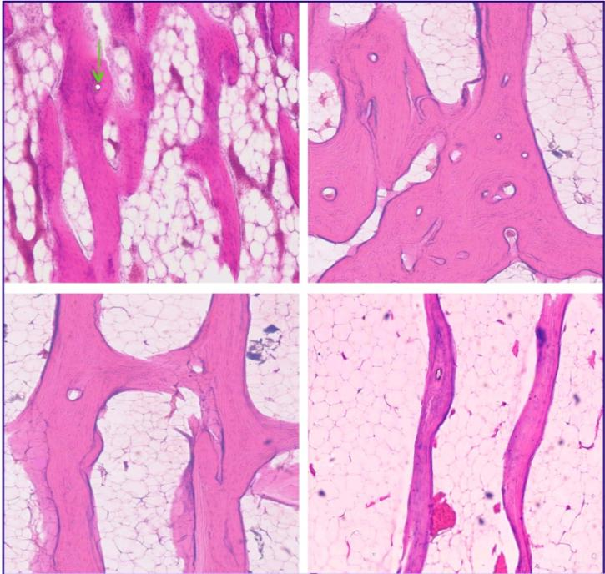
ВОЗРАСТНЫЕ ИЗМЕНЕНИЯ КОСТНОЙ ТКАНИ
Среднее количество эндотрабекулярных остеонов в поле зрения нижнего эпифиза ББК
Количество эндотрабекулярных остеонов

Slide 19
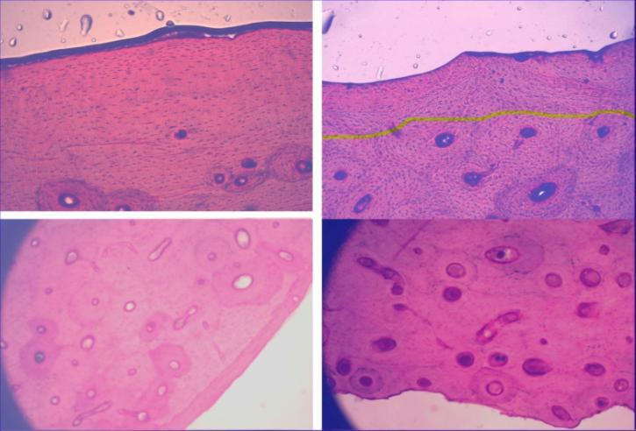
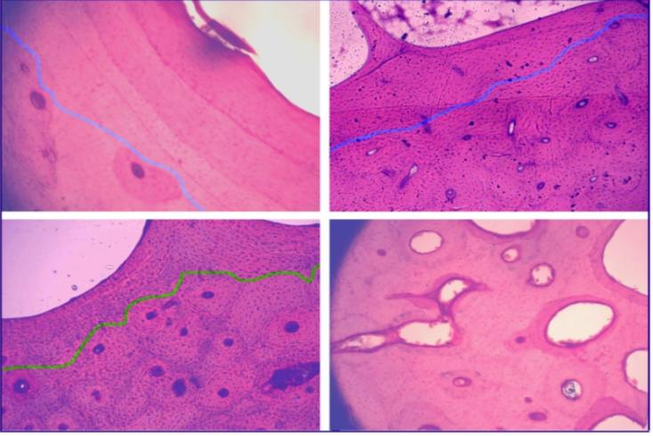
ВОЗРАСТНЫЕ ИЗМЕНЕНИЯ КОСТНОЙ ТКАНИ
Толщина слоя наружных генеральных пластинок
Толщина слоя внутренних генеральных пластинок

Slide 20
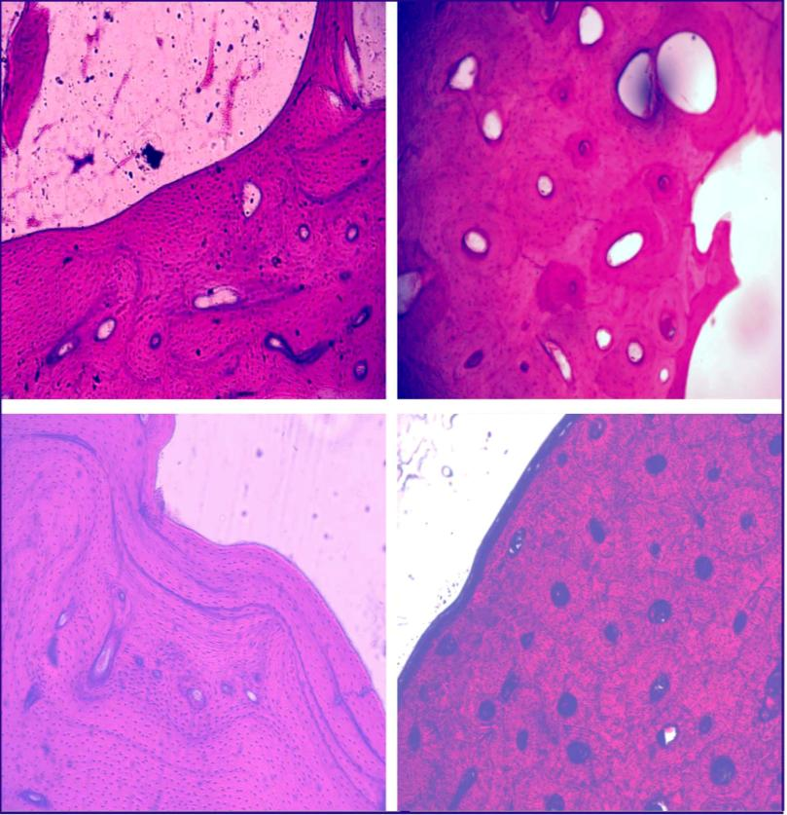
ВОЗРАСТНЫЕ ИЗМЕНЕНИЯ КОСТНОЙ ТКАНИ
Среднее количество остеонов в поле зрения по внутренней поверхности нижнего диафиза ББК
Количество остеонов
Среднее количество остеонов в поле зрения по наружной поверхности нижнего диафиза ББК

Slide 21
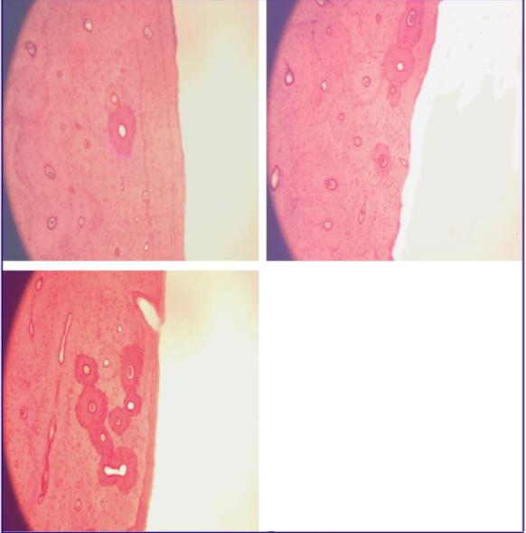
ВОЗРАСТНЫЕ ИЗМЕНЕНИЯ КОСТНОЙ ТКАНИ
Количество темноокрашенных остеонов
А. юноша 18 лет;
В. молодой человек 27 лет;
С. мужчина 45 лет.

Slide 22
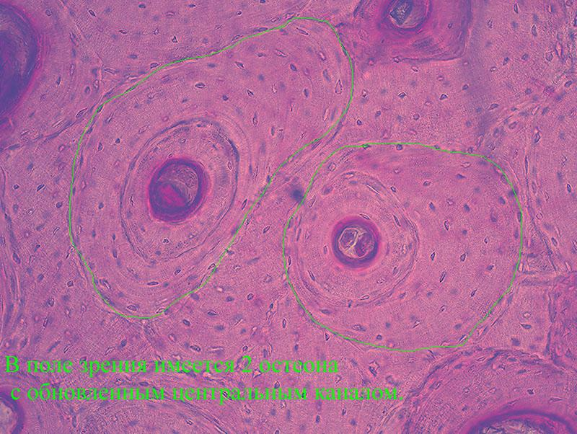
Остеоны с перестроенным центральным отделом
ВОЗРАСТНЫЕ ИЗМЕНЕНИЯ КОСТНОЙ ТКАНИ

Slide 23
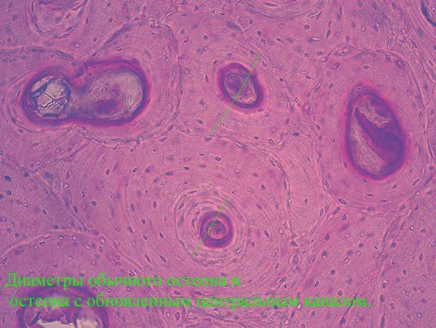
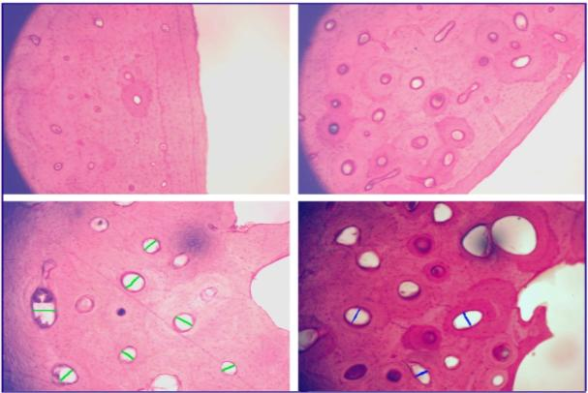
Диаметр остеона и гаверсова канала
ВОЗРАСТНЫЕ ИЗМЕНЕНИЯ КОСТНОЙ ТКАНИ

Slide 24
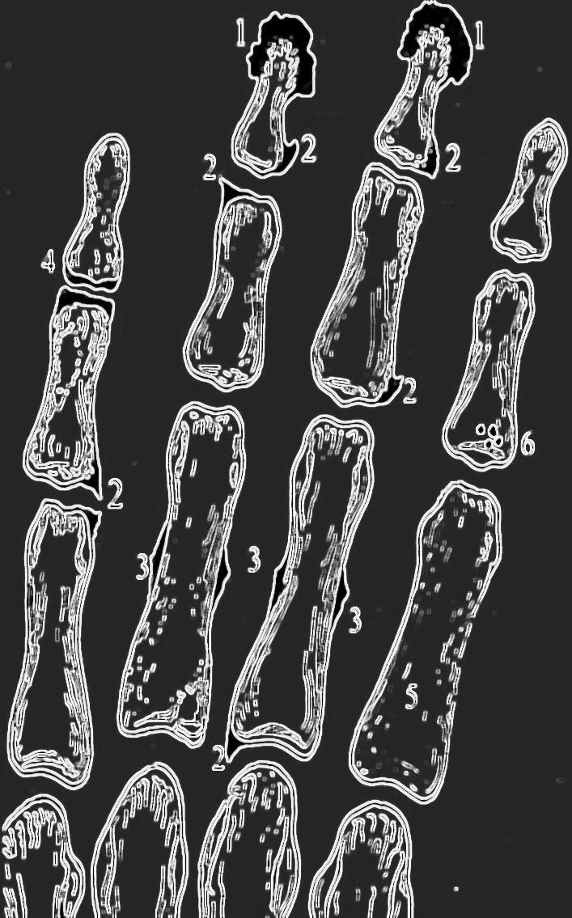
ВОЗРАСТНЫЕ ИЗМЕНЕНИЯ КОСТЕЙ КИСТИ
Признаки возрастного изменения костей кисти (маркеры старения) при использовании метода БОВИК:
апиостозы
1
узлы
2
экзостозы
3
сужение суставной
щели
4
пороз кости
5
склеротические ядра
(эностозы)
6

Slide 25
ВОЗРАСТНЫЕ ИЗМЕНЕНИЯ КОСТЕЙ КИСТИ
Метод ДБОВИК
Балл-0
Балл-1
Балл-2
0 – отсутствие признака;
1 – слабая выраженность признака с одной стороны фаланги;
2 – признак выражен с обеих сторон фаланги, головка фаланги приобретает форму круга со слегка рваными краями;
3 – признак выражен сильно с обеих сторон фаланги, которая приобретает грибообразную форму;
4 – признак выражен сильно, головка фаланги имеет серпообразную форму.
Балл-3
Балл-4

Slide 26

ВОЗРАСТНЫЕ ИЗМЕНЕНИЯ КОСТНОЙ ТКАНИ
Варианты оценки узлов на фалангах кисти

Slide 27



ВОЗРАСТНЫЕ ИЗМЕНЕНИЯ КОСТНОЙ ТКАНИ
Остеопороз костей
Без признаков остеопороза
С признаками остеопороза

Slide 28


ВОЗРАСТНЫЕ ИЗМЕНЕНИЯ ЛУЧЕЗАПЯСТНОГО СУСТАВА
С помощью МРТ изучены возрастные изменения лучезапястного сустава. Отмечена высокая воспроизводимость метода. Полученные результаты демонстрируют валидность и достоверность оценки скелетного возраста с помощью МРТ

Slide 29



ВОЗРАСТНЫЕ ИЗМЕНЕНИЯ ЛОБНЫХ И КЛИНОВИДНОЙ ПАЗУХ, ТУРЕЦКОГО СЕДЛА, СКАТА ЧЕРЕПА
С помощью КТ выполнена оценка возрастных изменений лобных и клиновидной пазух, турецкого седла, ската черепа и I и II шейных позвонков

Slide 30

Таблица регрессионной модели прогноза возраста по морфометрии турецкого седла
В соответствии с таблицей ожидаемое значение возраста рассчитывает как:
Прогноз = ­­-18,6+4,648× LENGTH+2,635× DEPTH

Slide 31


ВОЗРАСТНЫЕ ИЗМЕНЕНИЯ КЛЮЧИЦЫ
а
б
Вторичный центр окостенения ключицы (а) подвергается слиянию (б) в 22 года. Лучшая кость для оценки возраста от 18 до 22 лет

Slide 32


ВОЗРАСТНЫЕ ИЗМЕНЕНИЯ ЗУБОВ
Оценка возраста по зубам наиболее эффективна до 12-14 лет, когда заканчивается минерализация вторых моляров

Slide 33


ВОЗРАСТНЫЕ ИЗМЕНЕНИЯ ЗУБОВ
Этапы вычисления индекса зрелости: как сумма расстояний между внутренними сторонами двух открытых верхушек корней, делённых на длину зуба

Slide 34



ВОЗРАСТНЫЕ ИЗМЕНЕНИЯ ЗУБОВ
 | Age
test | >18 | <18 | Total
<0.08 | 206 | 3 | 209
>0.08 | 15 | 139 | 154
Total | 221 | 142 | 363
Определение возраста по индекс зрелости третьего моляра
Если <0,08 то возраст больше 18
Если >0,08 то возраст меньше 18

Slide 35

Судебно-медицинская диагностика возрастных изменений дентина с помощью хроматографических исследований на основе данных возрастной динамики аминокислотного состава дентина

Slide 36
Дизайн исследования
Зубы лиц известного возраста n=145
Вытяжка аминокислот дентина
Хроматографическое исследование
Возрастной интервал | Количество зубов, шт
16-20 | 12
21-25 | 16
26-30 | 11
31-35 | 12
36-40 | 11
41-45 | 12
46-50 | 13
51-55 | 12
56-60 | 11
61-65 | 11
66-70 | 11
71-76 | 13
Всего | 145
Масс-спектрометрия,
SIM-режим
Масс-спектрометрия,
SCAN-режим
Статистическая обработка

Slide 37
РЕЗУЛЬТАТЫ ИССЛЕДОВАНИЯ
2. Разработанная биохимическая методика исследования твердых тканей зуба с помощью масс-селективной газовой хроматографии позволяет установить количество аминокислот в дентине и их возрастную динамику.

Slide 38

РЕЗУЛЬТАТЫ ИССЛЕДОВАНИЯ
Идентификация
регистрируемых веществ

Slide 39

РЕЗУЛЬТАТЫ ИССЛЕДОВАНИЯ
5. Разработанная математическая модель судебно-медицинской диагностики биологического возраста на основе базы данных хроматографических исследований твердых тканей зуба обеспечивает повышение точности результатов при определении биологического возраста человека.
DaspRPS= 0.1x + 2.8362; где x – возраст человека

Slide 40


РЕЗУЛЬТАТЫ ИССЛЕДОВАНИЯ
Количественные значения проведенного комплексного исследования представлены в базе данных

Slide 41
ПРОВЕДЕННЫЕ ИССЛЕДОВАНИЯ ПОЗВОЛИЛИ:
сформировать значительный информационный массив сведений о возрастных изменениях;
выявить недостатки модели построенной с помощью линейного регрессионного анализа; в условиях «зашумления» показателей эти модели не являются масштабируемыми, адаптивными и гибкими и не всегда позволяют отследить взаимосвязи между параметрами;
предложить использование многофакторного полигонального анализа с применением интеллектуальных методов для построения модели диагностики возраста.

Slide 42
МАТЕМАТИЧЕСКОЕ МОДЕЛИРОВАНИЕ
Выбранные алгоритмы машинного обучения (SVM, SGD, K-Neighbors, RF, МНС) участвовали в сравнительном эксперименте с использованием 50 датасетов. Метод Random Forest показал наилучший результат. Точность его работы порядка 90% и, что более важно, стабильность работы на различных выборках: без сильного разброса в показателях качества вне зависимости от набора данных.

Slide 43

МАТЕМАТИЧЕСКОЕ МОДЕЛИРОВАНИЕ
Инструмент алгоритма метода Random Forest составляют деревья решений, которые:
осуществляют поиск логических закономерностей в данных.
позволяют принять решение для целого класса задач классификации и распознавания в виде многошагового процесса принятия решений, на каждом уровне и в каждом узле дерева.
основным достоинством деревьев решений является простота и наглядность описания процесса поиска решения

Slide 44
МАТЕМАТИЧЕСКОЕ МОДЕЛИРОВАНИЕ
МЕТОДЫ МАШИННОГО ОБУЧЕНИЯ
Для оценки качества построенных моделей использовалась F-мера, учитывающая полноту и точность моделей. Проверка качества модели проводилось с использованием кросс-валидации на 100 итерациях. Для общей выборки были построены ДВУМЕРНАЯ ВИЗУАЛИЗАЦИЯ , МАТРИЦА ОШИБОК и ROC-КРИВАЯ позволяющие оценить качество работы алгоритмов для каждого класса в отдельности.

Slide 45


МАТЕМАТИЧЕСКОЕ МОДЕЛИРОВАНИЕ
Исходные данные, представленные в виде двумерных изображений, до отбора признаков свидетельствуют о плотном перемешивании возрастных групп (а) и после отбора признаков- с явной кластеризацией (б).
а
б
Notes:
алгоритмы машинного обучения, выполняющий нелинейное снижение размерности

Slide 46



МАТЕМАТИЧЕСКОЕ МОДЕЛИРОВАНИЕ
Определение иерархии информационно значимых признаков
Выполнена оценка информационной значимости и ранжирование признаков объединенной базы, выделены группы связанных между собой признаков оптимизировано признаковое пространство.
Сформирован список наиболее влиятельных признаков изученных тканей и органов.
Оценка информативности признаков осуществлялась методом Recursive feature elimination с использованием деревьев решений и критерия Джинни
Notes:
Визуализированная корреляционная матрица признаков в виде тепловой карты.
По картинке мы можем не только понять, какие признаки сильно коррелируют с целевым параметром CLASS, но и оценить взаимную корреляцию признаков (в случае сильной корреляции нескольких признаков друг между другом обычно выбирают один)

Slide 47

МАТЕМАТИЧЕСКОЕ МОДЕЛИРОВАНИЕ
С помощью тепловой карты (heatmap) была визуализирована корреляционная связь между существующим набором признаков и возрастом, где красным цветом выделены признаки с сильной положительной корреляцией, а синим – с сильной обратной корреляцией

Slide 48



МАТЕМАТИЧЕСКОЕ МОДЕЛИРОВАНИЕ
Метод Pairplot представляет парные графики, которые были использованы при оценке роли и влиятельности пары признаков в классификации

Slide 49

МАТЕМАТИЧЕСКОЕ МОДЕЛИРОВАНИЕ
Оценка работы моделей в зависимости от количества признаков
Для моделей, основанных на деревьях решений, качество остается примерно одинаковым вплоть до использования всех исходных признаков. Для остальных алгоритмов можно заметить тенденцию к падению качества после использования более 28 признаков
Зависимость значения F-меры от количества используемых признаков

Slide 50



МАТЕМАТИЧЕСКОЕ МОДЕЛИРОВАНИЕ
Двумерная визуализация результатов классификации на группы (в соответствии с десятилетним интервалом), матрица ошибок, ROC-кривые отражают достаточно четкую межклассовую дифференцировку. Точность классификации 1, 3, 4, 5, 6, 8 групп на валидационной выборке составляет 100%. Закономерно снижение точности установления ВГ у лиц старше 80 лет – группа 9 = 80%
Двумерная визуализация
Матрица ошибок
ROC curve

Slide 51

МАТЕМАТИЧЕСКОЕ МОДЕЛИРОВАНИЕ
Результаты работы позволили сформулировать итоговый АЛГОРИТМ классификации и разработать на его основе
WEB- приложение для классификации возраста объекта
Алгоритм базируется на применении математического анализа и получения информационно значимых сведений для формирования модели диагностики возраста
Генерализованный алгоритм решения задачи диагностики возраста неопознанного лица

Slide 52

МАТЕМАТИЧЕСКОЕ МОДЕЛИРОВАНИЕ
Для реализации алгоритма разработан программно-аппаратный комплекс

Slide 53
Предложена концепция цифровой судебно-медицинской диагностики возраста.
Выявлены общие закономерности и некоторые отличия возрастной адаптации изученных тканей и органов (в виде гетерохронии, гетеротопии, гетерогенности, гетерокинетичности и гетерокатефтенности).
Создана база данных, сужено признаковое пространство, выбраны наиболее влиятельные признаки, разработан генеральный алгоритм, web-приложение и программно-аппаратный комплекс.
Внедрение ПАК в экспертную практику повышает эффективность идентификации личности и определяет направление дальнейших исследований.
Использование в работе новой наукоемкой цифровой технологии соответствует ключевым приоритетам и способствует достижению прорывных результатов при идентификации личности

Slide 54


Судебно-медицинская травматология
Травматизм занимает одно из ведущих мест в связи с его высокой медико-социальной значимостью

Slide 55

Моделирование повреждения костей
Графическая модель взаимодействия.

Slide 56



Распределение напряжений на кости

Slide 57


Slide 58
Судебно-медицинская оценка местоположения пострадавших внутри движущегося легкового автомобиля при дорожно-транспортном происшествии
Диагностика местоположения по свойствам повреждений
Травма головы, травма грудной клетки, травма позвоночника, таза и конечностей
Создание прецизионных диагностических моделей

Slide 59


Расположение пострадавших внутри салона автомобиля при ДТП
Эпидемиологическая характеристика.
Доля водителей, пассажиров переднего сиденья (ППС), пассажиров заднего левого сиденья (ПЗЛС), пассажиров заднего среднего сиденья (ПЗСС) и пассажиров заднего правого сиденья (ПЗПС) от общего числа погибших при травме внутри салона современного легкового автомобиля.

Slide 60






Морфологическая характеристика повреждений у пострадавших при травме внутри салона легкового автомобиля

Slide 61


Сравнительная характеристика распределения повреждений:
водитель и пассажир переднего сиденья
Водитель Пассажир переднего сиденья
У водителей отмечены
левосторонняя локализация повреждений головы и груди
правосторонняя локализация повреждений живота и таза
частая травматизация шеи и стоп
меньшая травматизация верхних и нижних конечностей
У пассажиров переднего сиденья (ППС) отмечается
правосторонние повреждения головы и шеи
левосторонняя и правосторонняя травматизация верхних и нижних конечностей

Slide 62


Сравнительная характеристика распределения повреждений:
водитель и пассажир заднего правого сиденья
Водитель Пассажир заднего правого сиденья
У пассажиров заднего правого сиденья (ПЗПС) наблюдаются
правосторонние повреждения всех частей тела
отсутствие повреждений на стопах
относительно высокая частота травмирования органов грудной и брюшной полостей.

Slide 63

Сравнительная характеристика распределения повреждений:
водитель и пассажир заднего левого сиденья
Водитель Пассажир заднего левого сиденья
Для пассажиров заднего левого сиденья (ПЗЛС) характерна
левосторонняя локализация повреждений тела
минимальная травматизация внутренних органов грудной и брюшной полостей

Slide 64
Характеристика повреждений у водителя и пассажиров при травме внутри салона современного легкового автомобиля (фронтальное столкновение) позволила сформировать базу данных
Сформированный информационный массив цифровых значений признаков повреждений у водителей, пассажиров переднего и всех пассажиров заднего сиденья достоверно отображает общие закономерности внутри салонной травмы и определять местоположение пострадавших при травме в салоне легкового автомобиля

Slide 65
Огнестрельная травма
  Судебно-медицинская оценка повреждений плоских костей
  Теоретические положения огнестрельной травмы
  Методика экспертной оценки огнестрельных переломов

Slide 66




Огнестрельная травма
Разработана методика определения расстояния выстрела на основе морфологических особенностей перелома плоских костей

Slide 67



Изучение огнестрельной травмы с помощью конечно элементного анализа

Slide 68


Моделирование отложения продуктов выстрела из травматического пистолета при помощи конечного элементного анализа

Slide 69




Slide 70


Разработаны основные теоретические положения по
3D-моделированию повреждений длинных трубчатых костей

Slide 71

Судебно-медицинская оценка тупой травмы печени
Сформулированы теоретические положения тупой травмы печени
Разработана судебно-медицинская классификация разрывов печени при тупой травме
Разработана методика экспертной оценки

Slide 72

Судебно-медицинская оценка разрывов печени

Slide 73

Морфологическая диагностика острой кровопотери в судебной медицине
Морфологические изменения головного мозга и
внутренних органов при острой кровопотере :
  с длительным терминальным периодом
  с коротким терминальным периодом
  на фоне алкогольной интоксикации
  на фоне наркотической интоксикации
  на фоне черепно-мозговой травмы
Судебно-медицинская оценка ранних
трупных изменений при смерти
от острой кровопотери

Slide 74

Судебно-медицинская оценка тромботических осложнений
Разработана экспериментальная модель для изучения общих патофизиологических и морфологических закономерностей развития тромботических осложнений при механической травме
Установлены биохимические и генетические маркеры сроков формирования травмы опорно-двигательного аппарата
Предложены практические рекомендации по экспертной оценке тромботических осложнений у потерпевших

Slide 75


Судебно-медицинская диагностика внезапной смерти лиц молодого возраста
    Комплексная диагностика внезапной смерти молодого возраста и разработка диагностических критериев судебно-медицинской диагностики ВС

Slide 76



Морфологические изменения аорты
Гипоплазия брюшного отдела аорты
Гипоплазия аорты
Двуствольная аорта

Slide 77




Патология церебральных сосудов
Множественные аневризмы с разрывом
Базальное субарахноидальное кровоизлияние
Вследствие разрыва врожденной аневризмы церебральной артерии
Извитость сосудов вилизиева круга
Извитость передней мозжечковой артерии и аплазия сосудов

Slide 78



Судебно-медицинская диагностика отравлений
Нами расширен арсенал методов диагностики алкогольных и наркотических отравлений на основе изучения морофологии внутренних органов с помощью современных методов исследования

Slide 79
Изучение закономерностей формирования следов крови
Разработана методология судебно-медицинской оценки следов крови на месте происшествия, позволяющая уточнять обстоятельства и условия травмы.

Slide 80

Судебно-медицинская классификация следов крови
Малодифференцируемые

Slide 81


Разделение капель крови на группы в зависимости от объема и формы каплеобразующего предмета

Slide 82



Реконструкция криминального события методом
3D моделирования с использованием следов крови
1
2
3
4
5
6
7
8

Slide 83

Разрабатываются вопросы истории и методологии судебной медицины
Историко-философское исследование научного наследия кафедры судебной медицины Сеченовского университета и его роль в развитии судебно-медицинской службы России

Slide 84






Таким образом, проводимые научные исследований направлены на решение как общих вопросов судебной медицины, так и частных проблем.
Прогнозирование научно-исследовательской работы на основе анализа тренда современных потребностей позволяет концентрировать научные силы и материальные ресурсы на наиболее важных и перспективных направлениях судебно-медицинской науки и экспертной практики

Slide 85
Спасибо за внимание

